Slide 1
第一章 走进技术世界

Slide 3
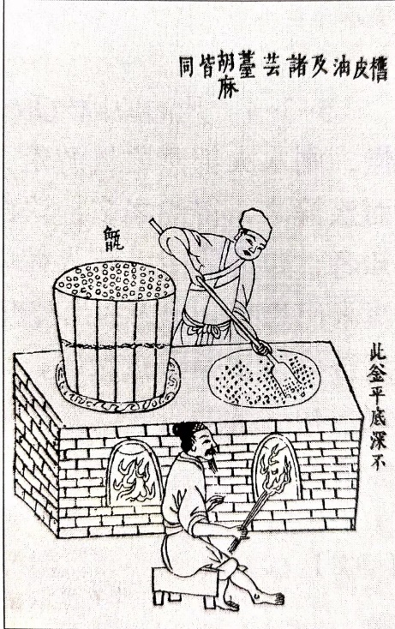
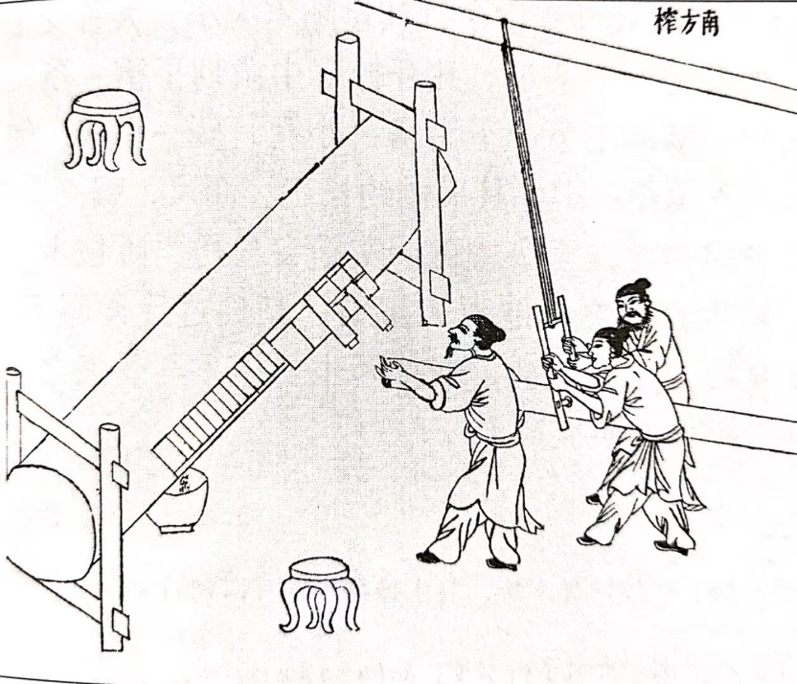
如何理解“技术”：
“草木之实，其中蕴藏膏液，而不能自流。假煤水火，凭借木石，而后倾注而出焉。”——《天工开物》论油脂
主要观点：
技术满足人类需求
运用各种物质及装置
采用一定的工艺和方法
具有一定的使用价值
创造性的实践活动
炒、蒸油料
榨油

Slide 4
展望技术的未来：
讨论：设想未来技术生活的愿景
辩论：

Slide 5
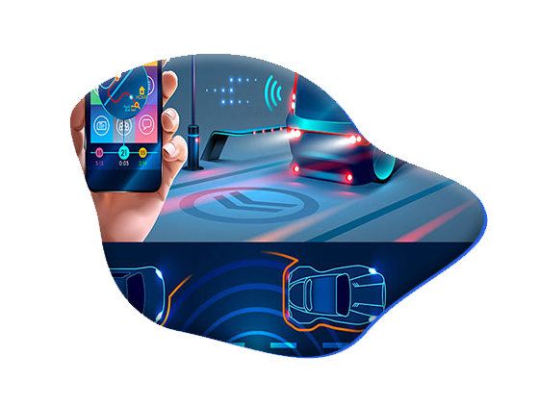
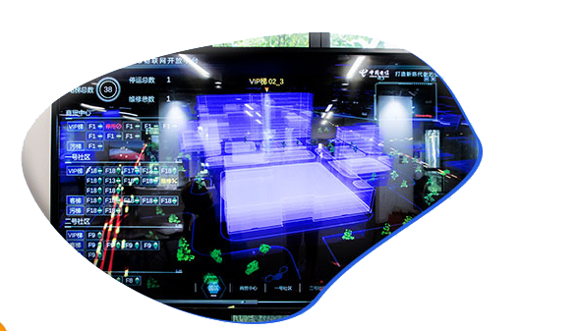
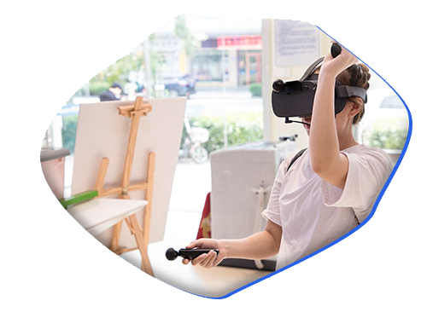
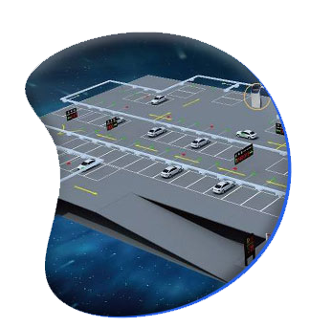
5G-未来生活畅想
车辆行驶过一个电子公交站牌。它既是公交站牌，也是智能路灯杆，显示器中还能展示出今日的天气。它能够的自动感知等车的人数与时间，于是，公交车总能很快到站，大大缩短了等站时间。
公司的保安处的工作人员可以看到整个园区电梯的运行情况，哪部正在上行，哪部正在下行，哪部出现故障都一目了然
8：00
标题文字添加
你在手机中设置好地点，车辆便马上制定好了最便捷的路线，开启了自动驾驶的行程。5G车路协同和无人驾驶的技术日趋成熟，在路上，每一辆车辆都有自己精确的行车路线，转向、刹车都是完全自动化，你可以放松的看着车外的景色。
10：30
13：00
8：30
因为5G网络的低时延、大带宽，你们视频会议的画面非常清晰流畅
午餐过后，你和同事们进入了午休时间。经过一上午紧张的工作，此时的你准备放松一下，于是，你拿出了VR眼镜，开启了VR实景游戏。得益于5G技术，所有游戏数据会实时存储在云上，所以你只需一个VR眼镜就能做到身临其境的体验。
车辆驶入公司停车场，停车场里的车辆情况，空位信息等会自动显示在你的手机中，而车辆也会根据这些数据，自动为你找到合适的停车位。你的车辆停放在了一个区块链充电桩旁，开始充电，充电完成后会自动断电，随充随走，十分方便

Slide 6
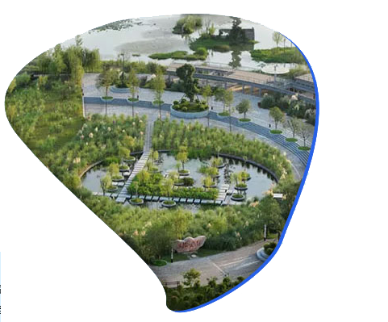
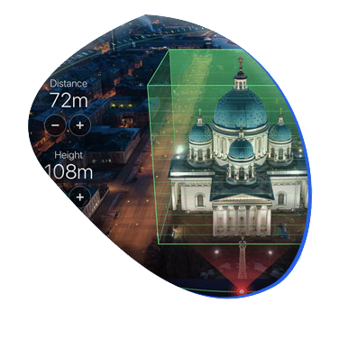
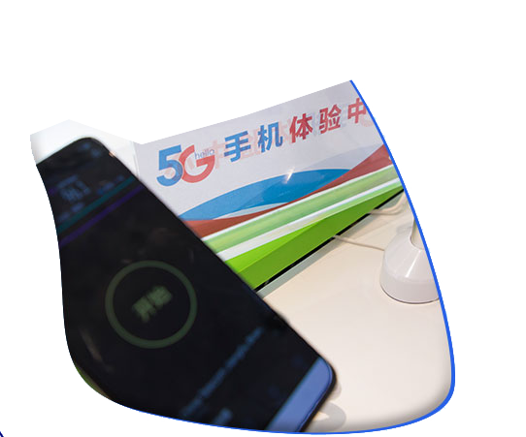
5G-未来生活畅想
回到家中后，你用5G手机与家人进行了视频通话，流畅温馨的通话结束后，你也结束了一天的忙碌，进入了香甜的梦乡。你知道，5G时代的来临，改变的不止是你的生活方式，也使你对人生的理解有了新的定义。因为5G，你的生活变得更加精彩
无人机在远程拍摄，通过高速、稳定、低时延、低功耗的5G网络，传送到人工智能安防系统中，可进行快速、实时、有效的人脸识别、人脸比对和布控告警。因为这项技术，罪犯无处藏身，城市的犯罪率也得到了明显降低，市民的幸福指数也大大提高了
15：00
标题文字添加
一场突如其来的大暴雨到来，虽然短时降水量很大，但是市区道路中却没有多少积水，这得益于5G智慧治水的技术，这项技术可以实现对地表水质的实时监测、对城市雨量、河道流量的可视化监测，对水污染与防洪应急等方面具有预警功能。
22：00
19：00
此时的你已经踏上了下班的旅途，赶赴与好友的聚会。你到达市中心的广场上，孩子们在广场上自由奔跑。家长们在一旁聊天，开心而从容。你不用担心身边财物被盗，家长也不用怕孩子走失而提心吊胆。因为5G无人千寻的应用，为智能安防插上了一对翅膀

Slide 7
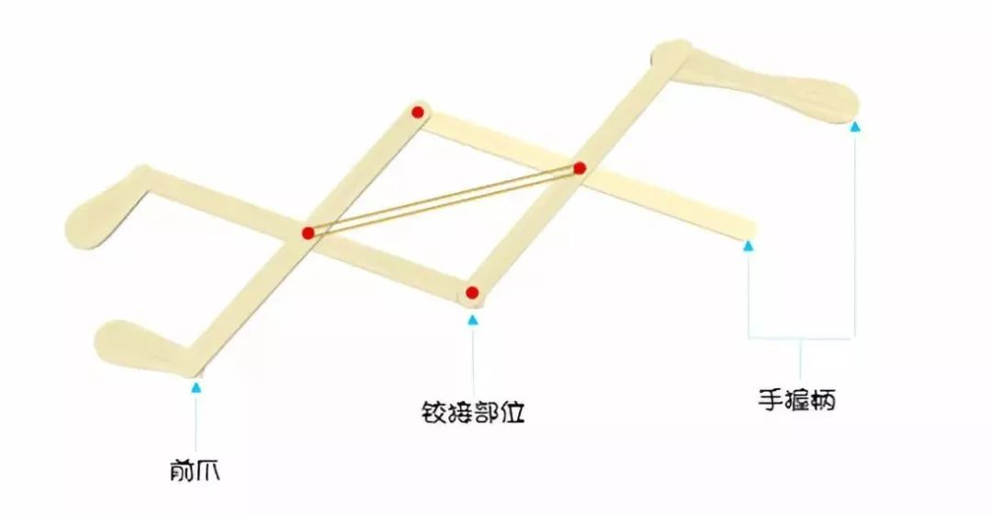
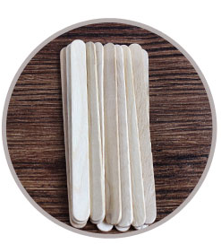
活动及案例参考-技术的价值
技术与人的关系：
实践体验：简易机械手的制作（技术解放人）
材料：双脚钉、雪糕棒、皮筋
工具：手电钻

Slide 8
技术与社会的关系：
案例分析：教材中的福特T型车的生产流水线
（技术改变了生产方式，提高生产效率和经济效益）
讨论：中国高铁对社会的影响（结合“辉煌中国-圆梦工程”系列视频资料进行分析 ）
（技术促进了经济发展，改变了人们的生活、工作方式）
案例分析：教材中的北斗卫星导航系统
（技术对政治、军事等领域的影响，技术成为衡量一个国家综合国力强弱的重要标志之一）

Slide 9
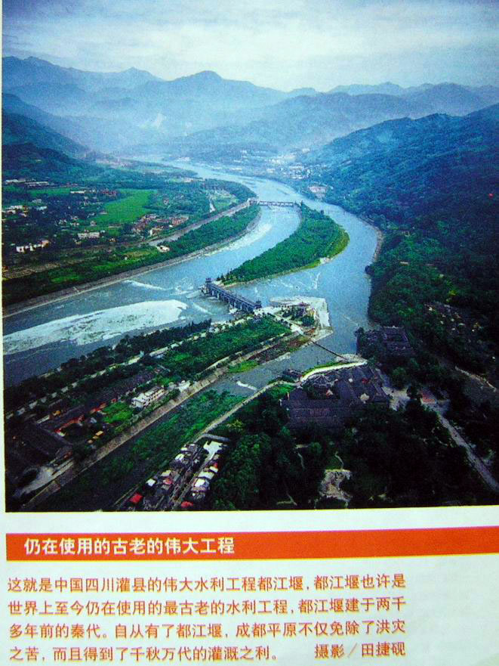
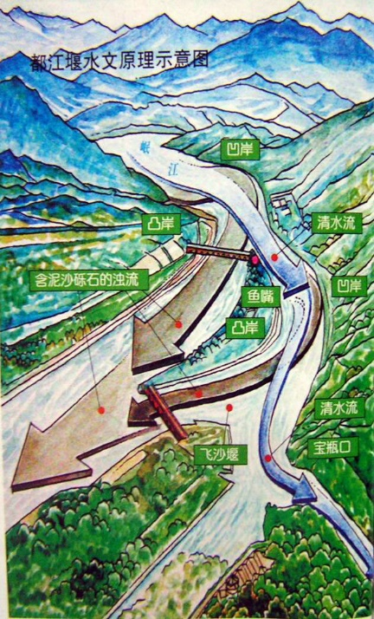
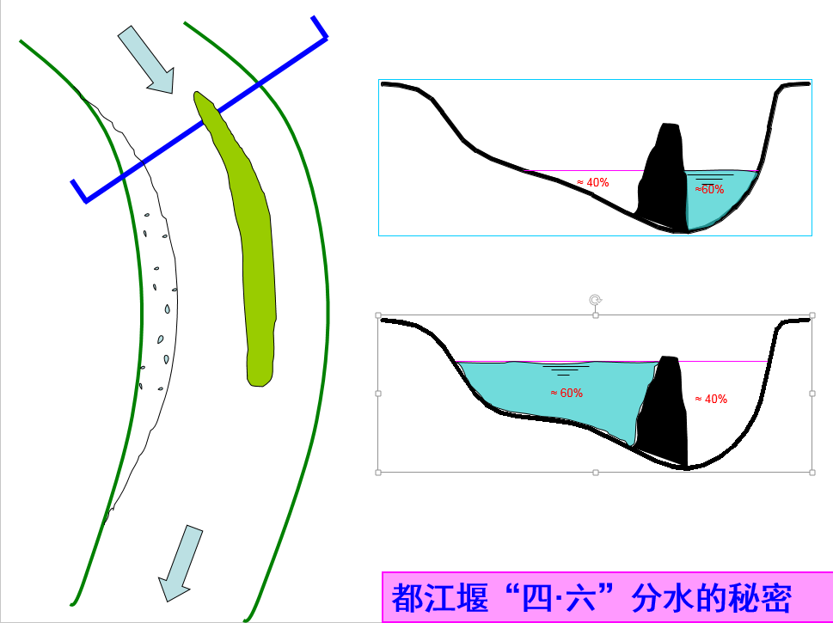
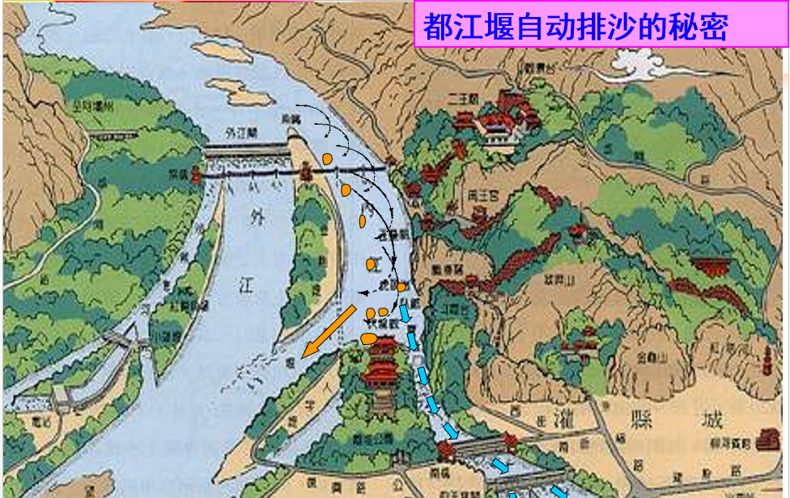
技术与自然的关系：
案例分析：教材中的都江堰-“活”的水利博物馆

Slide 10
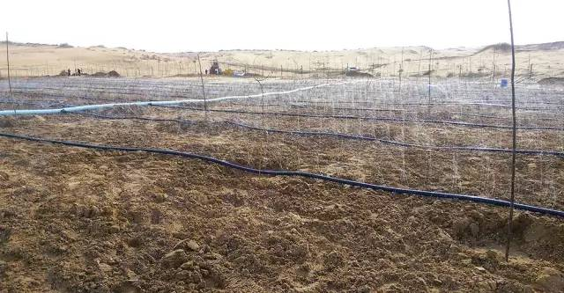
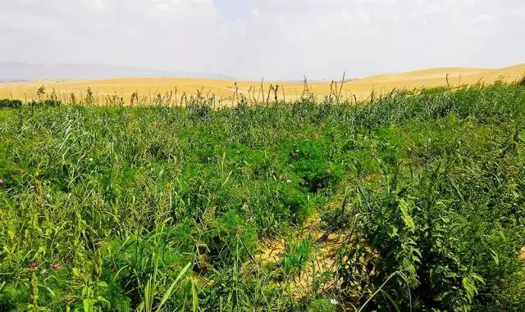
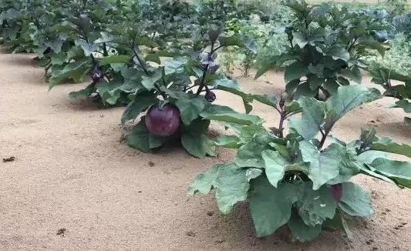
技术与自然的关系：
案例分析：沙漠土壤化的力学密码
重庆交通大学的科研团队经过多年研究，发现土壤颗粒间存在一种特定约束，可以让沙变成土。科学家们将这一发现运用到“沙漠土壤化”生态恢复技术中，并取得成功。
沙保不住水，但加入了这种植物性纤维黏合材料后，就可以保住水分和营养，变成土壤，经过种植，以后土壤就有了修复能力。这项技术具有成本低、易施工等特点，大规模改造成本约为每亩1500元至2700元。一次改造后即可持续耕种，且后续种植对土质具有提升作用。
如今，在乌兰布和的试验地里，不仅长出了沙漠中鲜见的高粱、糜子、苜蓿、西瓜、西红柿等作物，青蛙、野兔等小动物也栖息其中。该技术在不同的荒漠化地区进行试验，面积超过一万亩。
该团队已经与阿联酋签订协议，将在阿布扎比荒芜的内陆地区试验，如果试验成功，将探索出一条服务“一带一路”绿色发展之路，共同推进全球生态文明建设。

Slide 11
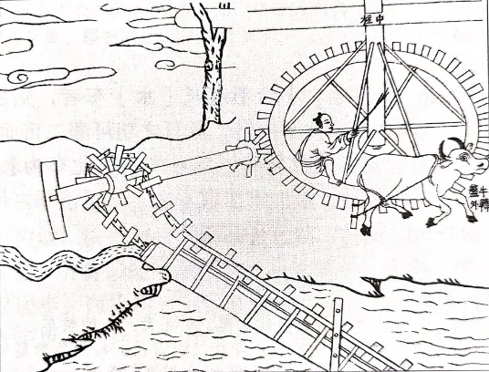
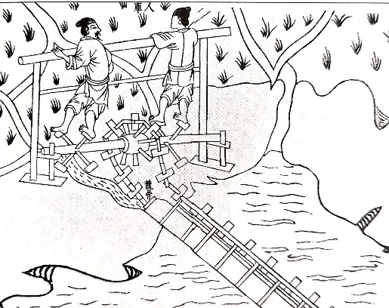
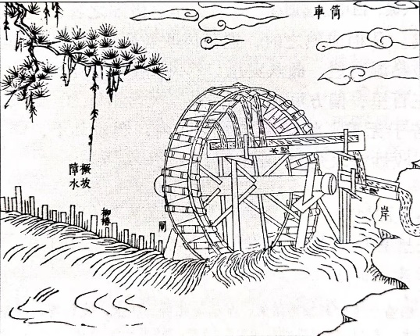
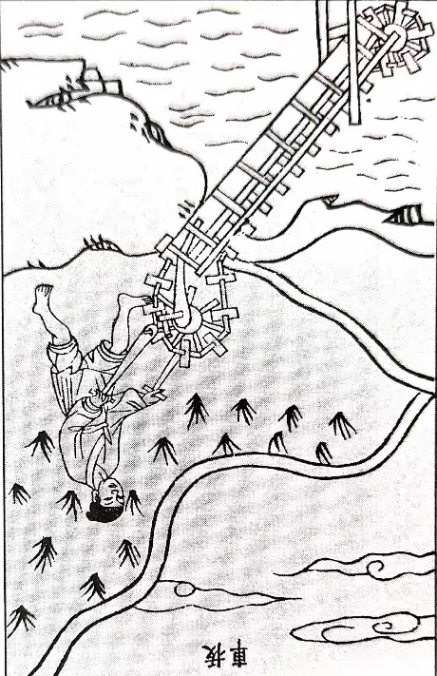
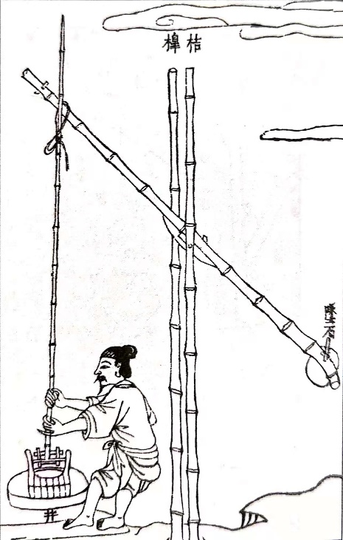
技术的性质
技术的目的性、实践性：
桔槔——出自《天工开物-水利》
天泽不降，则人力挽水以济。凡河滨有制筒车（图1）者，堰陂[bēi] 障流，绕于车下，激轮使转，挽水入筒，一一倾于枧[jiǎn]内，流入亩中。
其湖、池不流水，或以牛力转盘（图2），或聚数人踏转（图3）。
其浅池、小浍[kuài]不载长车者，则数尺之车一人两手疾转（图4），竟日之功可灌二亩而已。
用桔槔（图5）、辘轳，功劳又甚细已。
图1 筒车汲水
图2 牛力转盘车水
图3 踏车汲水（人车）
图4 拔车
图5 桔槔

Slide 12
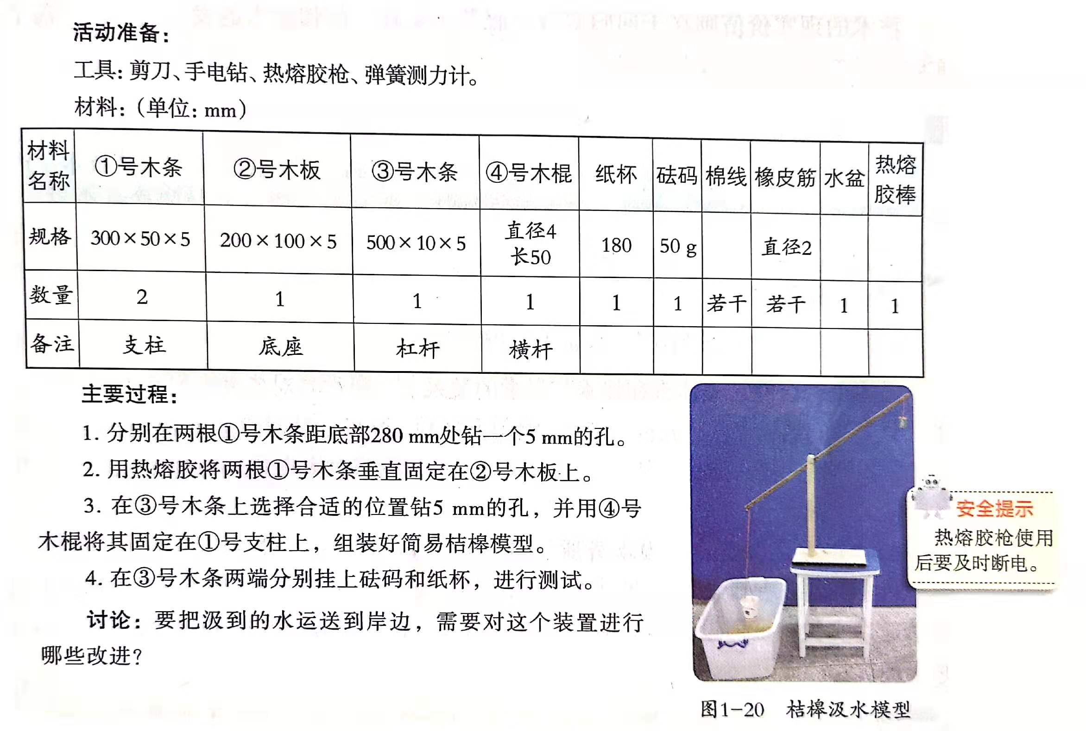
技术的性质
技术的目的性、实践性：
技术体验：自制简易桔槔模型
技术的目的性：
技术的产生和发展是人类有意识、有目的活动的成果。它总是从一定的具体目的出发，针对具体问题，形成解决的办法，满足人们某方面的需求。
技术的实践性：
指根据人的需要把自然物加工成具有某种使用价值的人造物的活动。它表现在两个方面：技术产生于实践之中、技术只有在人的实践活动中才能变为现实。

Slide 13
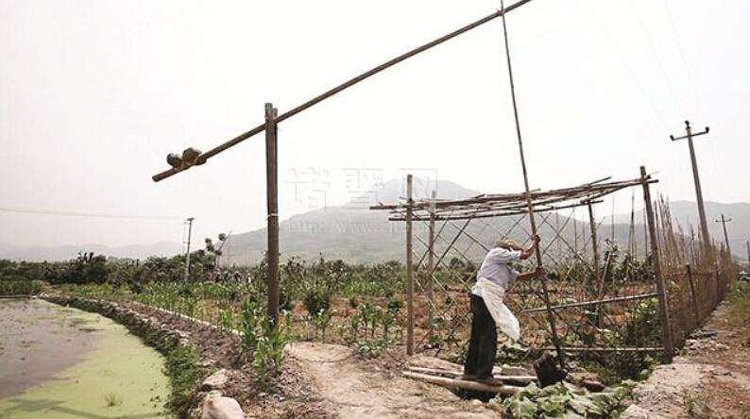
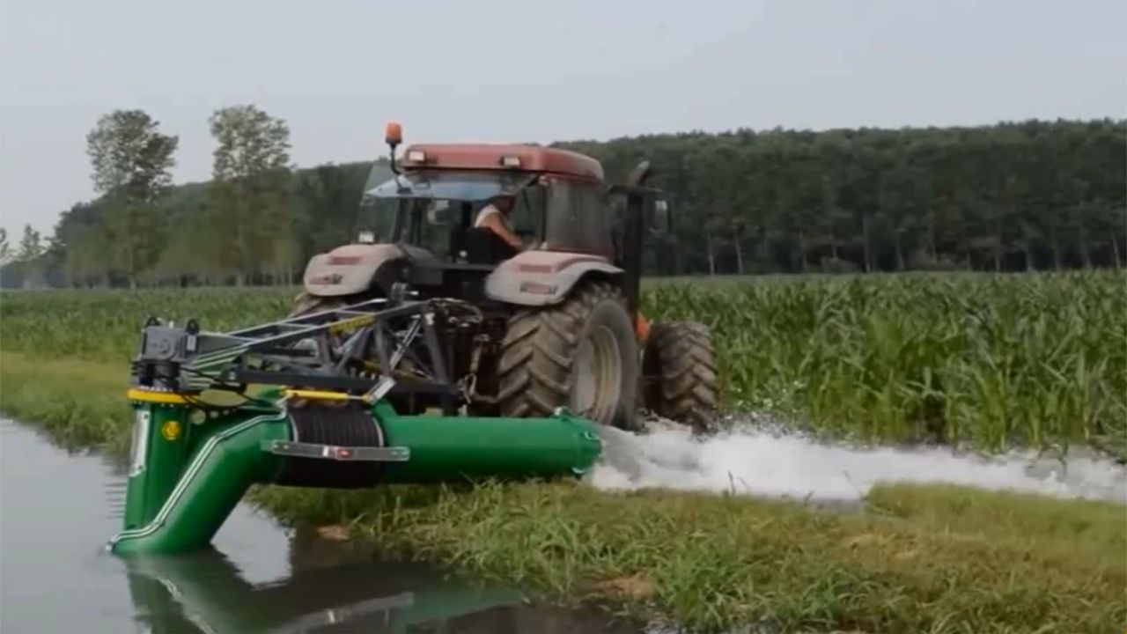
技术的性质
技术的综合性：
案例分析：从桔槔到水泵
思考：水泵与桔槔相比，优点是什么？水泵的制造应用了哪些学科知识？
提示：重点分析科学与技术的区别与联系。
区别：科学侧重认识自然，力求有所发现，技术侧重开发利用自然，力求有所发明。
联系：科学促进技术发展，技术推动科学进步。

Slide 14
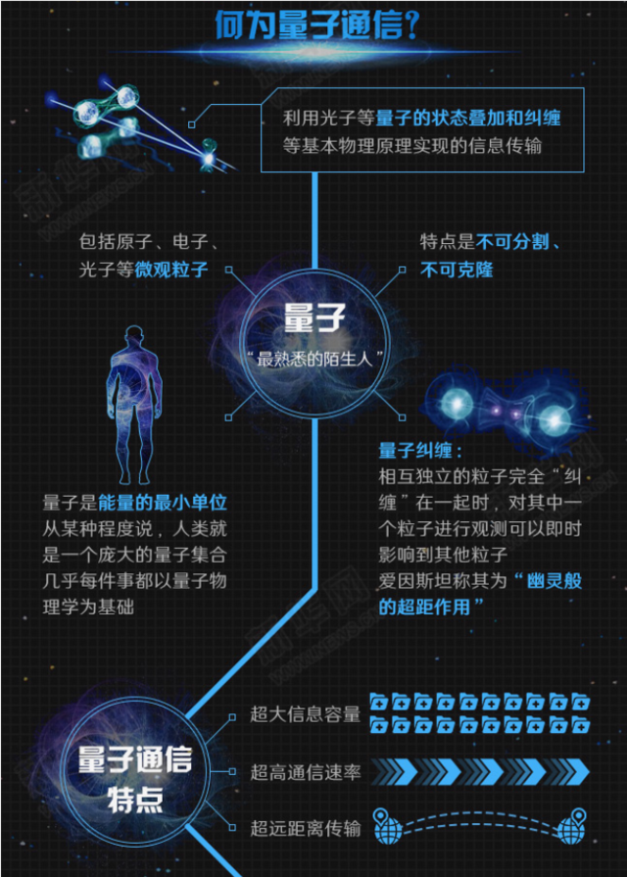
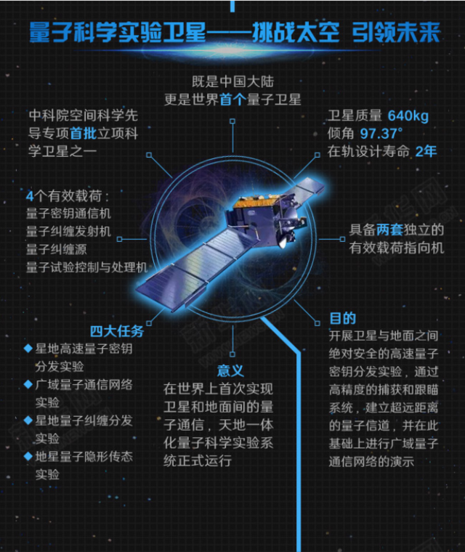
技术的性质
技术的创新性：
案例分析： “墨子号”量子卫星
“墨子号”量子卫星是由我国完全自主研制的世界上首颗空间量子科学实验卫星。与经典通信不同，量子密钥分发通过量子态的传输，在遥远两地的用户共享无条件安全的密钥，利用该密钥对信息进行一次一密的严格加密，这是目前人类唯一已知的不可窃听、不可破译的无条件安全的通信方式。这意味着“不被破解的加密技术”这个人类千年梦想，已经有了成为现实的科技基础。

Slide 15
技术的性质
技术的复杂性：
技术的内容和体系越来越复杂
技术使用和应用的环境越来越复杂
讨论：如何认识技术复杂性与操作简单之间的关系
案例分析：基因编辑婴儿事件
2018年11月26日，南方科技大学副教授贺建奎宣布一对名为露露和娜娜的基因编辑婴儿于11月在中国健康诞生，由于这对双胞胎的一个基因（CCR5）经过修改，她们出生后即能天然抵抗艾滋病病毒HIV。 这一消息迅速激起轩然大波，震动了中国和世界。中国和世界多个国家的科学家陆续发声进行谴责，理由大体可以总结为：一，艾滋病的防范已有多种成熟办法，而这次基因修改使两个孩子面临巨大的不确定性。二，这次实验使人类面临风险，因为被修改的基因将通过两个孩子最终融入人类的基因池。三，这次实验粗暴突破了科学应有的伦理程序，在程序上无法接受。
观点：在发明和使用技术的过程中，应避免急功近利、目的不良、使用不当等情况的发生，要始终坚持技术造福人类的信念。

Slide 16
技术的性质
技术的专利性：
案例分析：尊重和保护知识产权是创新的必由之路
中国企业的5G技术创新之所以能不断取得突破性的成果，在全球通信标准上占有一定的"话语权"，在很大程度上得益于中国企业对技术创新的大力投入和发明专利的积累。
华为、中兴在5G国际标准中的专利数已超过2400项，占比超过了30%。目前我国已经主导完成49项国际电信联盟的标准，牵头新立项目73项，有力推动了我国标准成为国际标准。
专利权是指发明人、设计人在一定时间内对其发明创造成果享有独占、使用、处置的权利。专利法保护的发明创造分为发明、实用新型和外观设计三种。
专利的申请遵循先申请原则，专利的申请的一般过程为：提交申请阶段→受理阶段→初审阶段→发明专利申请公布阶段→发明专利申请实质审查阶段→授权阶段

Slide 17
谢谢

